Slide 1
Основы разработки корпоративных систем на платформе .NET
Лекция 1. Вводная
Пешехонов К. А., 18.02.2019

Slide 2
.NET
.NET Framework 1.0 — 1 мая 2002 года
.NET Framework 4.8 – последняя версия классического .NET
.NET Core 1.0 – 17 мая 2016 года
.NET Core 2.0 – 14 августа 2017 года
.NET Core 3.0 – 23 сентября 2019 года
.NET Core 3.1 – 3 декабря 2019
Много языков – один CLR (Common Language Runtime)
CIL (Common Intermediate Language) – ECMA-335
C# - ECMA-334
Основы разработки корпоративных систем на платформе .NET

Slide 3
Современное состояние дел
.NET Core – приоритетный способ разработки приложений под .NET
Visual Studio, Visual Studio Code (Atom, кроссплатформенный редактор), Visual Studio TFS/Azure DevOps
Unity – 2D/3D приложения на C#/UnityScript
Docker-контейнеры
NuGet Package manager
Gulp, Bower, NodeJS – прямо в Visual Studio
Azure
Open Source! Да, вы можете собрать ядро .NET сами: https://github.com/dotnet
JetBrains Rider – кроссплатформенная разработка: https://www.jetbrains.com/rider/
Основы разработки корпоративных систем на платформе .NET

Slide 4
Промышленная разработка
Разработка решения для проблемы заказчика
Ваш код будут читать другие люди, а то и вы сами через пару лет
Совместная работа над кодом
Единый стиль кодирования
Покрытие тестами (unit, integration, end-to-end, etc)
Нефункциональные требования (производительность, системные требования)
Безопасность, аудит
Хранилище кода
Continous Integration/Deployment
Основы разработки корпоративных систем на платформе .NET

Slide 5
Инструменты
Статический анализ:
ReSharper
PVS
SonarQube
Надстройки для IDE:
ReSharper
Productivity PowerTools
Профилирование .NET:
dotTrace
dotMemory
SQL
SQL Server Profiler
SQL Server Reports
Основы разработки корпоративных систем на платформе .NET

Slide 6
Системы управления версиями
CVS – 1984 год
SVN – 2004 год
Git – 2005 год
Mercurial (Hg) – 2005 год
BitBucket – web UI для Hg/Git
А есть еще TFS, и множество забытых и не очень вариантов...
Основы разработки корпоративных систем на платформе .NET

Slide 7
Git-клиенты
Visual Studio 2013+ - весьма своенравный «официальный от Microsoft» клиент
Git Extensions – лично я советую вот этот
Tortoise Git
SourceTree
Bash (или bash tools для Windows CMD)
...
Основы разработки корпоративных систем на платформе .NET

Slide 8
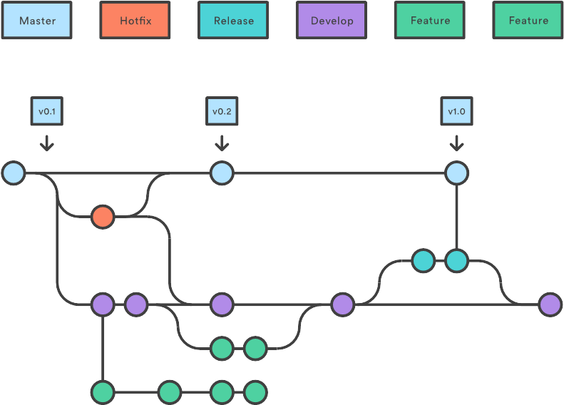
Git Flow
https://ru.atlassian.com/git/tutorials/comparing-workflows/gitflow-workflow
Основы разработки корпоративных систем на платформе .NET

Slide 9
Azure DevOps
Azure DevOps – система для совместной работы от Microsoft
Old names: Visual Studio Online, Team Foundation Services
Git-репозитории
В облаке: https://www.visualstudio.com
Для установки на сервер называется Team Foundation Server
Бесплатный тариф до 5 участников проекта
Task tracker, Builds, CI/CD, Pull Requests, Wiki, Service Hooks,…
Основы разработки корпоративных систем на платформе .NET

Slide 10
План работы
Тестовое задание на базовый уровень (3 простых задачи) 10 баллов
Разработка бизнес-логики клиент-серверного приложения 10 балла
Разработка слоя работы с БД 10 баллов
Разработка WCF и Web API сервисов 20 баллов
Разработка WPF приложения для работы с WCF 15 баллов
Разработка ASP.NET MVC приложения для работы с Web API 15 баллов
Тест (10 вопросов, 4 варианта в каждом, 1 правильный) 20 баллов
50 баллов — 3
65 баллов — 4
80 баллов — 5
Основы разработки корпоративных систем на платформе .NET

Slide 11
Лекции
7.02 Тестовое задание на базовый уровень (3 простых задачи)
10.02 Разработка бизнес-логики клиент-серверного приложения
17.02 Разработка слоя работы с БД
24.02 ВЫХОДНОЙ
2.03 Разработка Web API сервисов
9.03 ВЫХОДНОЙ
16.03 Разработка Web API сервисов
23.03 Разработка ASP.NET MVC приложения для работы с Web API
30.03 Тест (10 вопросов, 4 варианта в каждом, 1 правильный)
6.04 Начинаем зачет
Основы разработки корпоративных систем на платформе .NET

Slide 12
Лекции
14.02 Тестовое задание на базовый уровень (3 простых задачи)
21.02 Разработка бизнес-логики клиент-серверного приложения
28.02 Разработка слоя работы с БД
6.03 Разработка Web API сервисов
13.03 Разработка Web API сервисов
20.03 Разработка ASP.NET MVC приложения для работы с Web API
27.03 Разработка ASP.NET MVC приложения для работы с Web API
3.04 Сдаем практику
Основы разработки корпоративных систем на платформе .NET

Slide 13
Домашнее задание
Создать проект (Agile/Git) на visualstudio.com
(Для домашних заданий) Установить себе:
VS 2017 Community Edition
ReSharper и получить на него студенческую лицензию
Git Extension
Productivity Power Tools (по желанию)
Решить три простые задачи, решения залить в Git:
Реализовать связный список: создание, удаление, добавление произвольных элементов, реверс списка - без использования стандартных коллекций/LINQ (только IEnumerable)
Реализовать бинарное дерево: заполнение, поиск, удаление элемента - без использования стандартных деревьев
Реализовать сортировку вставками - без .OrderBy() :)
Основы разработки корпоративных систем на платформе .NET

Slide 14
Спасибо за внимание!

